Slide 1

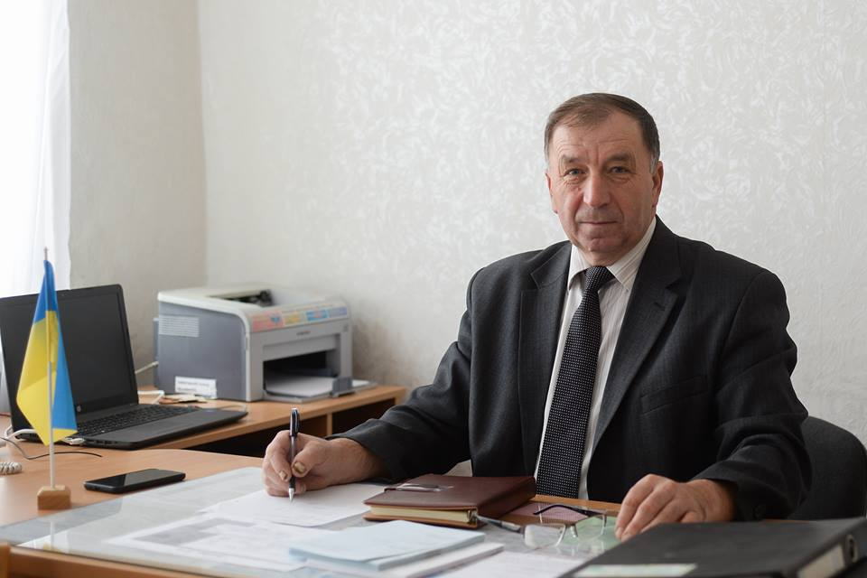
ЗЗСО «Великокурінський ліцей» Любешівської селищної ради
Моніторинг в управлінській діяльності ЗЗСО
Директор ЗЗСО «Великокурінський ліцей» Любешівської селищної ради
Кундік С.П.

Slide 2


ЗЗСО «Великокурінський ліцей» Любешівської селищної ради
«Керувати – значить
приводити до успіху
інших»
Слід навчитися бути успішним, незважаючи ні на які проблеми. Навчивши вчителя бути успішним, можна сподіватись, що він навчить цього своїх учнів

Slide 3
ЗЗСО «Великокурінський ліцей» Любешівської селищної ради
Складові компоненти управлінських функцій
Моніторинг
Контроль
Аналіз

Slide 4
ЗЗСО «Великокурінський ліцей» Любешівської селищної ради
Об'єкти внутрішкільного моніторингу
Освітнє середовище
Ресурсне забезпечення
Освітній процес
Планування НВП
Впровадження освітніх інновацій
Результати освітнього процесу
Навченість, особистий розвиток учнів, їх здобутки
Педагогічна просвіта батьків
Педагогічні кадри
Навчально-методичне забезпечення
Науково-методичне забезпечення
Виховний простір
Зміст і методи освітньої діяльності
Професійна компетентність педагогів
Психологічний супровід НВП, участь батьків у НВП
Результативність роботи класних керівників
Підвищення кваліфікації педагогічних працівників
ЗНО

Slide 5

ЗЗСО «Великокурінський ліцей» Любешівської селищної ради
Етапи організації моніторингу
Перший етап
Підбір критеріїв, інструментарію, визначення об'єкту моніторингу
Другий етап. Розробка інструментарію
Підготовка методичних матеріалів дослідження та учасників дослідження
Розробка тестів, анкет, методів обробки результатів.
Третій етап .Проведення дослідження
Пілотне, основне дослідження.
Четвертий етап. Збір та обробка результатів
П'ятий етап. Аналіз результатів.
Узагальнення статистичної інформації.
Підготовка рекомендацій щодо корекційної роботи

Slide 6

ЗЗСО «Великокурінський ліцей» Любешівської селищної ради
Моніторингова карта ЗЗСО
№ з/п | Об’єкти | Показники | Аналізовані питання
1. | Статистика | Кількісні | Контингент учнів Розподіл за профілем навчання Охоплення навчанням, харчуванням Травматизм учасників Н/В процесу
2 | Учні | 2.1.Кількісні | Віковий склад учнів, поділ на групи при вивчення іноземних мов, трудового навчання, фізкультури. Рух учнів Правопорушення
3 | Учні | 3.1Результати навчальної діяльності | Психологічна готовність до школи Результативність Рівень успішності, навченості за рік Динаміка навчальних досягнень з предметів (якісний показник) Результати ДПА, 9,11 класів Нагородження, медалями, свідоцтва «ЗВ» Здобуття повної базової освіти Працевлаштування
4 | Учні | 4.1Рівень фізичного розвитку | Розподіл учнів за групами здоров’я Динаміка захворюваності Рівень фізичного розвитку по класах

Slide 7
ЗЗСО «Великокурінський ліцей» Любешівської селищної ради
Моніторингова карта ЗЗСО
№ з/п | Об’єкти | Показники | Аналізовані питання
5. | Учителі | 5.1.Кількісні | Чисельність Освіта, стаж, вік Кваліфікація Військовий облік Звання, курсова перепідготовка Результати атестації Рух кадрів Аналіз заохочень Наявність вакансій
6 | Учителі | 6.1.Рівень професійної підготовленості, педагогічної діяльності | Рівень професійної підготовки. Оцінка результативності роботи вчителя Вивчення ступеня навченості з предмета Вивчення професійних цінностей Педагогічний моніторинг Рівень експериментальної роботи вчителя Рівень роботи з обдарованими дітьми

Slide 8
ЗЗСО «Великокурінський ліцей» Любешівської селищної ради
Моніторингова карта ЗЗСО
№ з/п | Об’єкти | Показники | Аналізовані питання
7. | Матеріально- технічне та методичне забезпечення | 7.1.Технічне та методичне забезпечення кабінетів 7.2. Забезпеченість підручниками. 7.3.Періодичні видання | Наявність електронних засобів навчання Наявність кабінетів Стан кабінетів та приміщень Наявність технічних засобів навчання Акція «Подаруй шкільній бібліотеці книгу» Динаміка читачів бібліотеки Стан накопичення біліотечного фонду Стан забезпечення підручниками ЗЗСО Стан накопичення літератури: наукової, методичної, художньої, довідкової Кількість періодичних видань
8 | Система управління | 8.1 Кількісні 8.2 Якість управління | Освіта керівних кадрів Рівень кваліфікації керівних кадрів Курсова перепідготовка кадрів Атестація керівних кадрів Ефективність діяльності ЗЗСО Ефективність управлінської діяльності Ефективність управлінських рішень Участь керівних кадрів у методичній роботі Участь учителів у методичній роботі Аналіз участі у методичній роботі різних рівнів

Slide 9
ЗЗСО «Великокурінський ліцей» Любешівської селищної ради
Моніторингова карта ЗЗСО
№ з/п | Об’єкти | Показники | Аналізовані питання
9. | Батьки | 9.1.Соціальний склад сімей 9.2. Рівень співпраці з батьками | Дослідження соціального складу сімей , освіта батьків, вік, зайнятість Дослідження рівня співпраці з батьками Вивчення запитів батьків з різних аспектів освітнього процесу
10 | Громадськість | 10.1 Соціальна карта мікрорайону, співпраця з громадськістю | Неблагополучні сім’ї Сім’ї пільгових категорій Різні групи населення: інваліди , учасники війни, літні люди, потребують допомоги Дослідження рівня співпраці з громадськими організаціями Співпраця з ВНЗ

Slide 10
ЗЗСО «Великокурінський ліцей» Любешівської селищної ради
Контингент учнів ЗОШ І-ІІІ ст.
с.Великий Курінь 1989-2016 н/р

Slide 11
ЗЗСО «Великокурінський ліцей» Любешівської селищної ради
Контингент випускників ЗОШ І-ІІІ ст.
с. Великий Курінь 1989-2016 н/р
Рік закінчення школи | Кількість випускників 9 класу | З них отримали "свідоцтва з відзнакою" | Кількість випускників 11класу | З них нагороджені медалями
1990 | 18 | 2 | 0 | 0
1991 | 27 | 3 | 0 | 0
1992 | 19 | 1 | 0 | 0
1993 | 27 | 2 | 0 | 0
1994 | 25 | 2 | 14 | 0
1995 | 24 | 2 | 11 | 0
1996 | 21 | 0 | 9 | 0
1997 | 22 | 3 | 12 | 1
1998 | 25 | 4 | 9 | 0
1999 | 14 | 2 | 16 | 2
2000 | 23 | 4 | 13 | 1
2001 | 25 | 0 | 12 | 2
2002 | 21 | 1 | 19 | 2
2003 | 23 | 3 | 15 | 0
2004 | 21 | 3 | 17 | 1
2005 | 22 | 4 | 15 | 0
2006 | 24 | 2 | 11 | 3
2007 | 26 | 3 | 15 | 3
2008 | 20 | 3 | 12 | 1
2009 | 12 | 1 | 13 | 1
2010 | 22 | 1 | 15 | 2
2011 | 19 | 0 | 5 | 1
2012 | 12 | 5 | 8 | 2
2013 | 20 | 4 | 13 | 0
2014 | 18 | 1 | 10 | 3
2015 | 23 | 4 | 16 | 3
2016 | 20 | 0 | 15 | 1
Разом | 573 | 60 | 295 | 29

Slide 12
ЗЗСО «Великокурінський ліцей» Любешівської селищної ради
Соціальний паспорт
ЗЗСО «Великокурінський ліцей» 2018-19 н.р
Кількість дітей у навчальному закладі -138
З них за категоріями:
дітей сиріт-1
дітей-напівсиріт- 2
дітей позбавлених батьківського піклування-0
дітей з особливими потребами-0
дітей, які перебувають на диспансерному обліку-0
кількість багатодітних сімей/ в них дітей-47/69
кількість малозабезпечених сімей / в них дітей-29 /38
дітей, які постраждали від Чорнобильської катастрофи-138
обдарованих дітей-10
дітей інвалідів-3
дітей працівників внутрішніх справ, які загинули під час виконання службових обов’язків-0
дітей, які перебувають на обліку в Службі у справах неповнолітніх (крім тих, хто знаходиться під опікою)-0
дітей, які знаходяться на внутрішньо шкільному обліку-1
кількість учнів, які систематично порушують дисципліну, мають стійкі конфлікти з вчителями( діти «групи ризику»)- 1
Інформація про соціальне середовище розвитку учнів:
кількість учнів з повних сімей- учнів 131
кількість учнів з неповних сімей – 10
кількість учнів, яких виховують опікуни чи прийомні батьки-1
число учнів, які проживають з алкозалежними батьками-0
число учнів, які проживають з наркозалежними батьками-0
число учнів з матеріально забезпечених сімей-100
число учнів з малозабезпечених сімей - 38
число учнів з багатодітних родин -69

Slide 13
ЗЗСО «Великокурінський ліцей» Любешівської селищної ради
Результати навчальних досягнень учнів ЗОШ І-ІІІ ст.
с. Великий Курінь за 1989-2000 н/р

Slide 14
ЗЗСО «Великокурінський ліцей» Любешівської селищної ради
Результати навчальних досягнень учнів ЗОШ І-ІІІ ст.
с. Великий Курінь за 2001-2017 н/р

Slide 15
ЗЗСО «Великокурінський ліцей» Любешівської селищної ради
Результати олімпіад учнів ЗОШ І-ІІІ ст.
с. Великий Курінь за 2002-2017 н/р

Slide 16
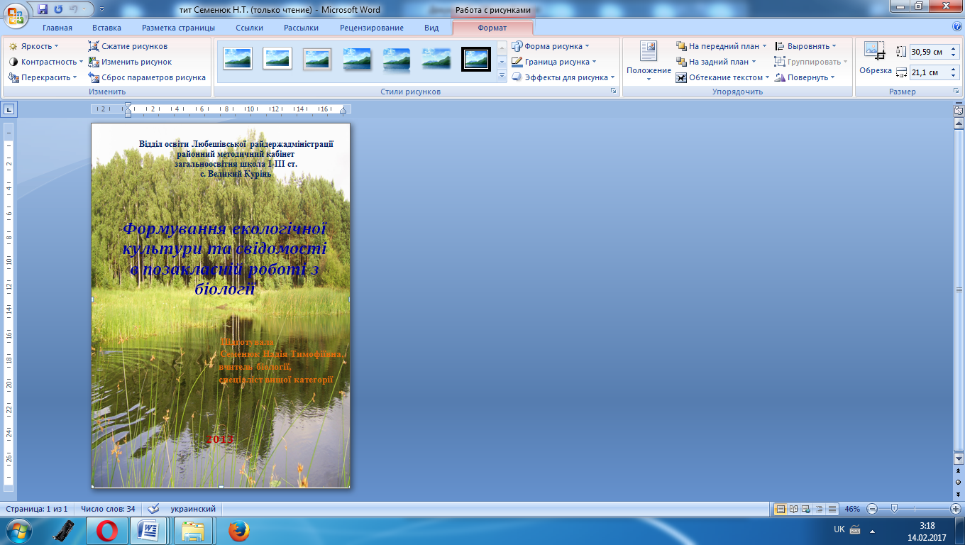
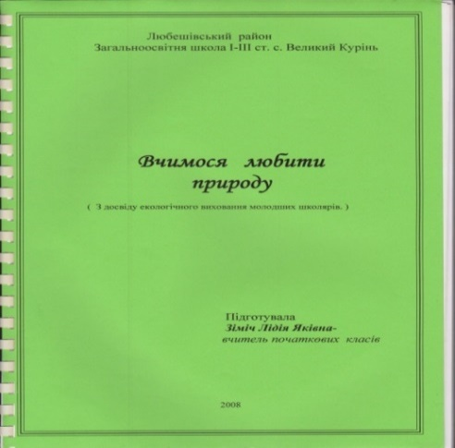
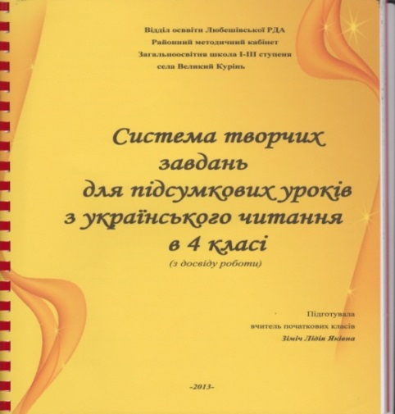
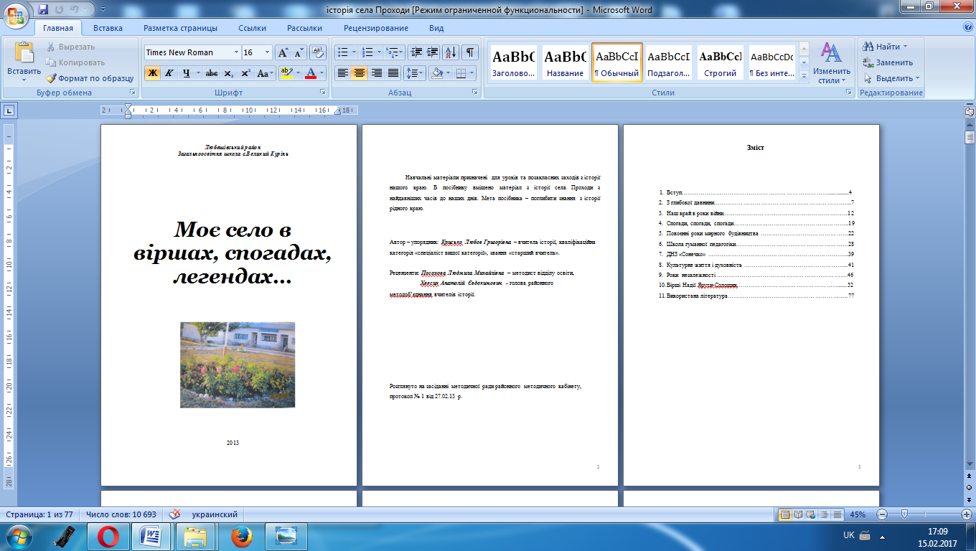



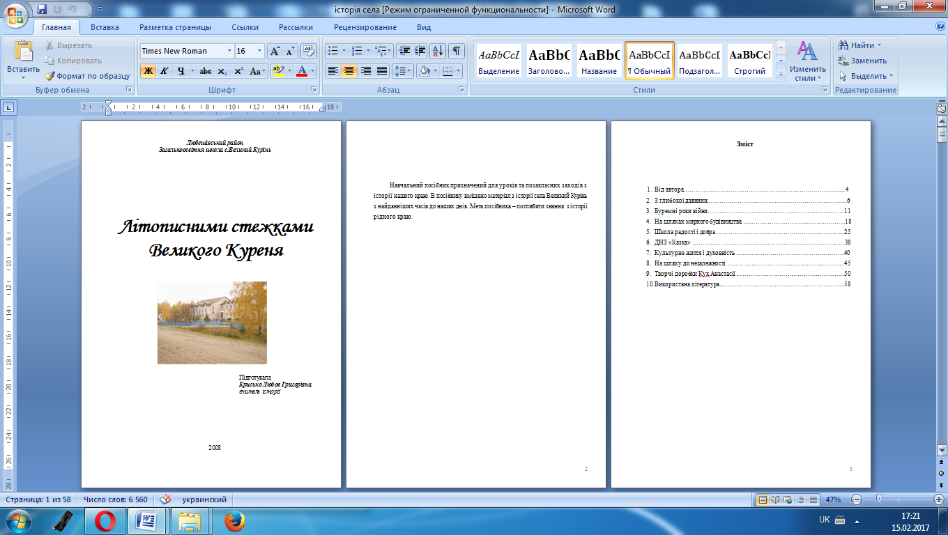

ЗЗСО «Великокурінський ліцей» Любешівської селищної ради
Творчі доробки учителів
на « Творчі сходинки педагогів Волині»
2008,2013 рр

Slide 17



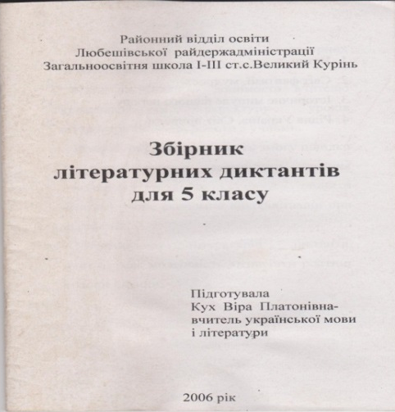
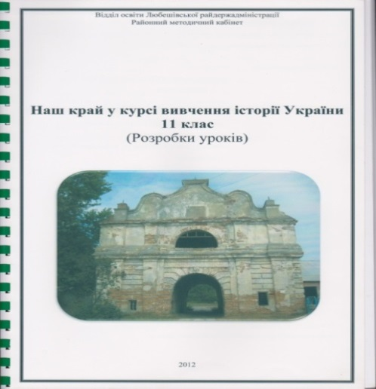

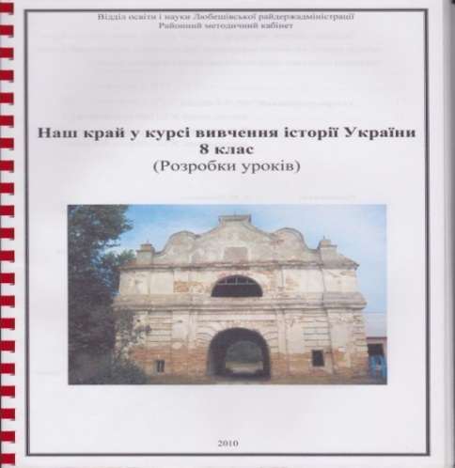
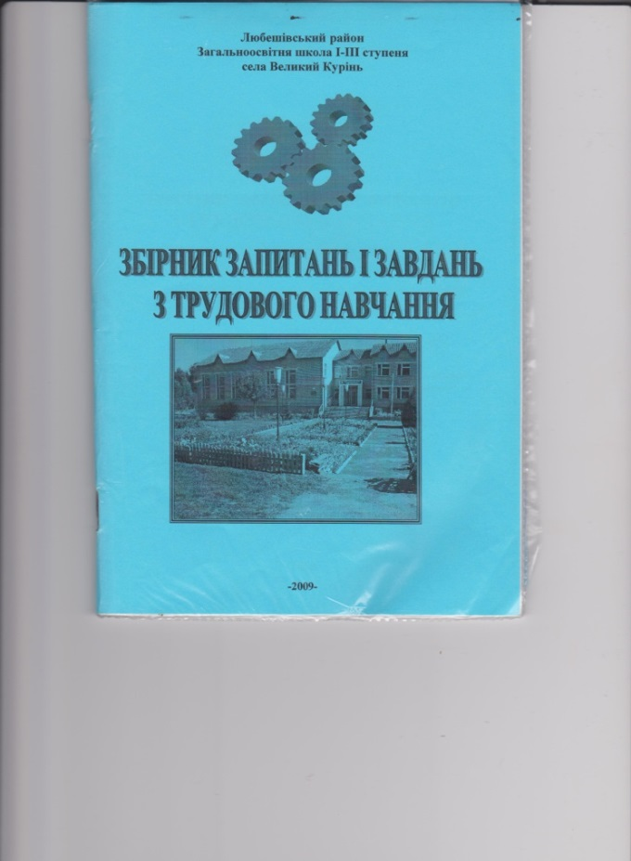

ЗЗСО «Великокурінський ліцей» Любешівської селищної ради
Творчі доробки учителів
на « Творчі сходинки педагогів Волині»
2006-2011рр

Slide 18
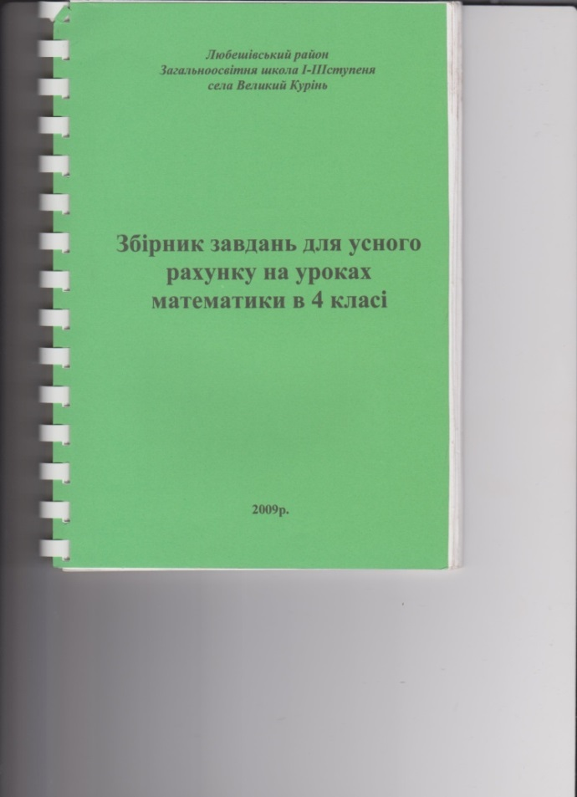
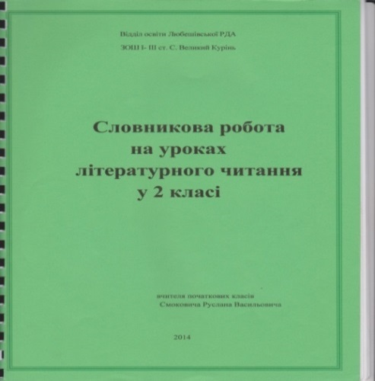

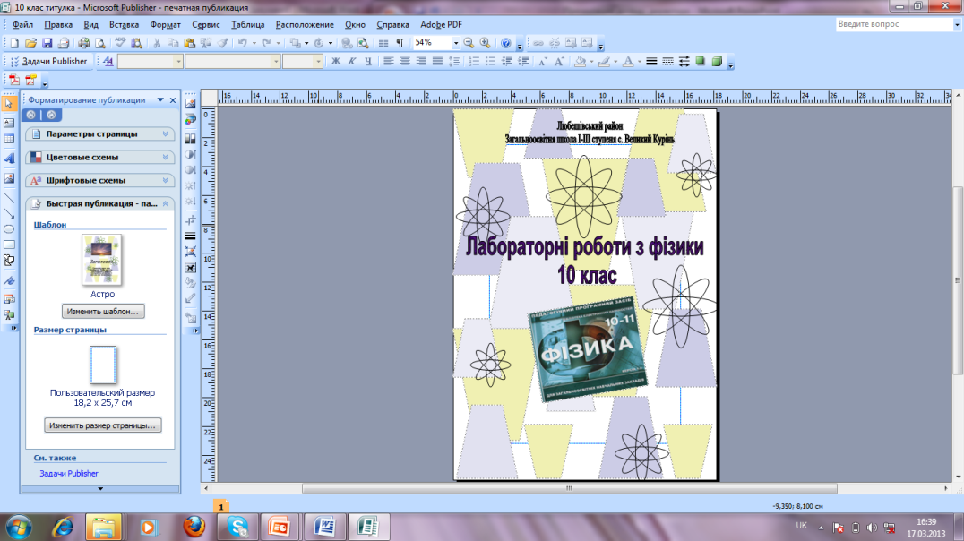
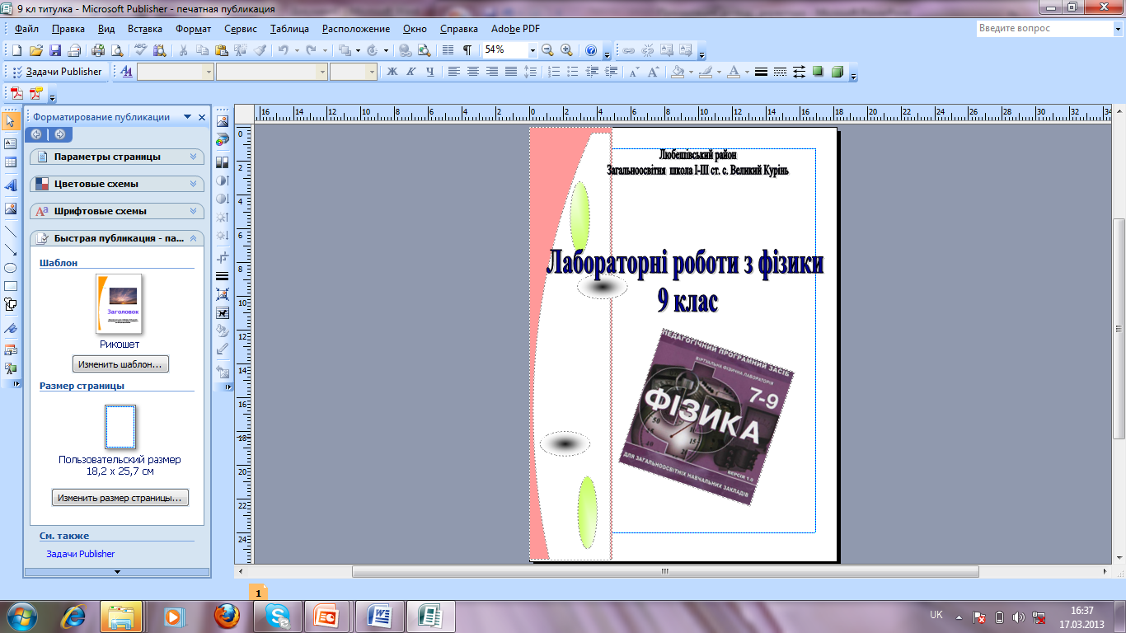
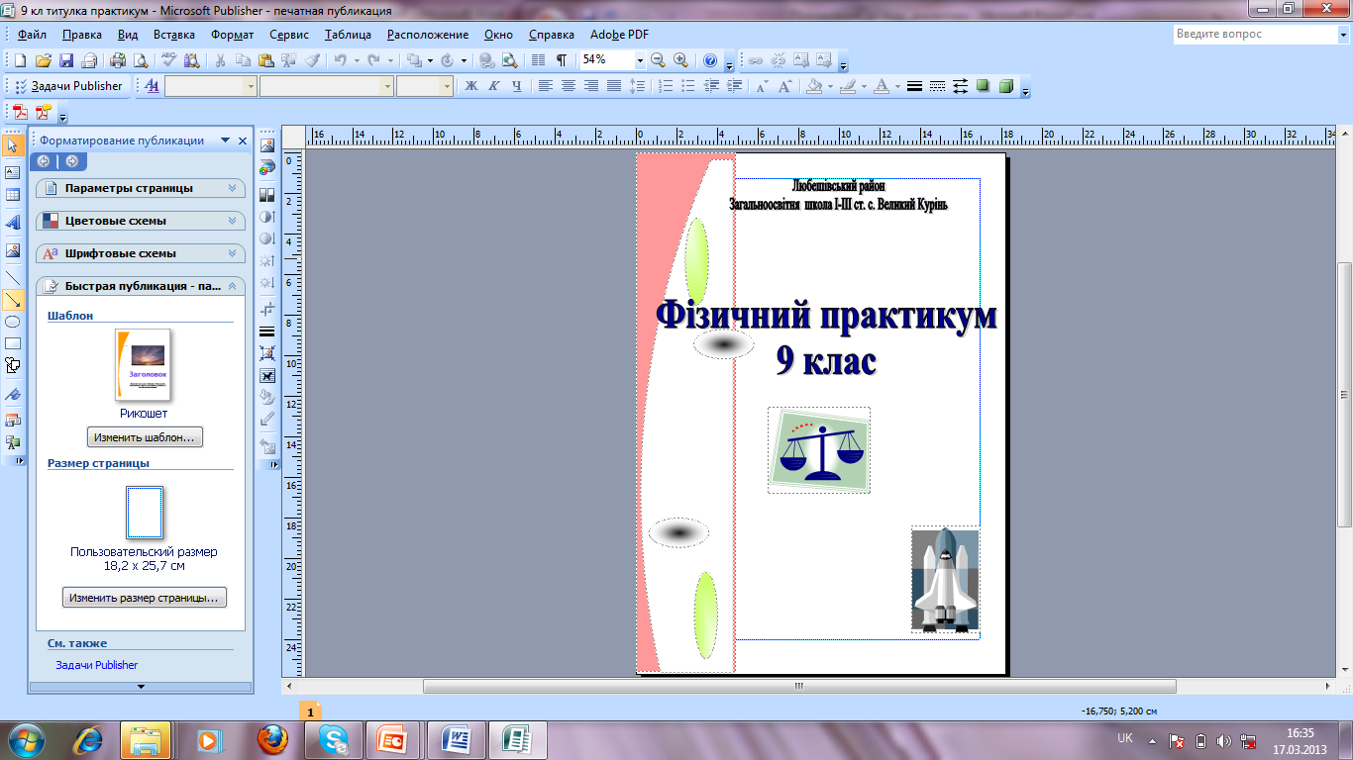
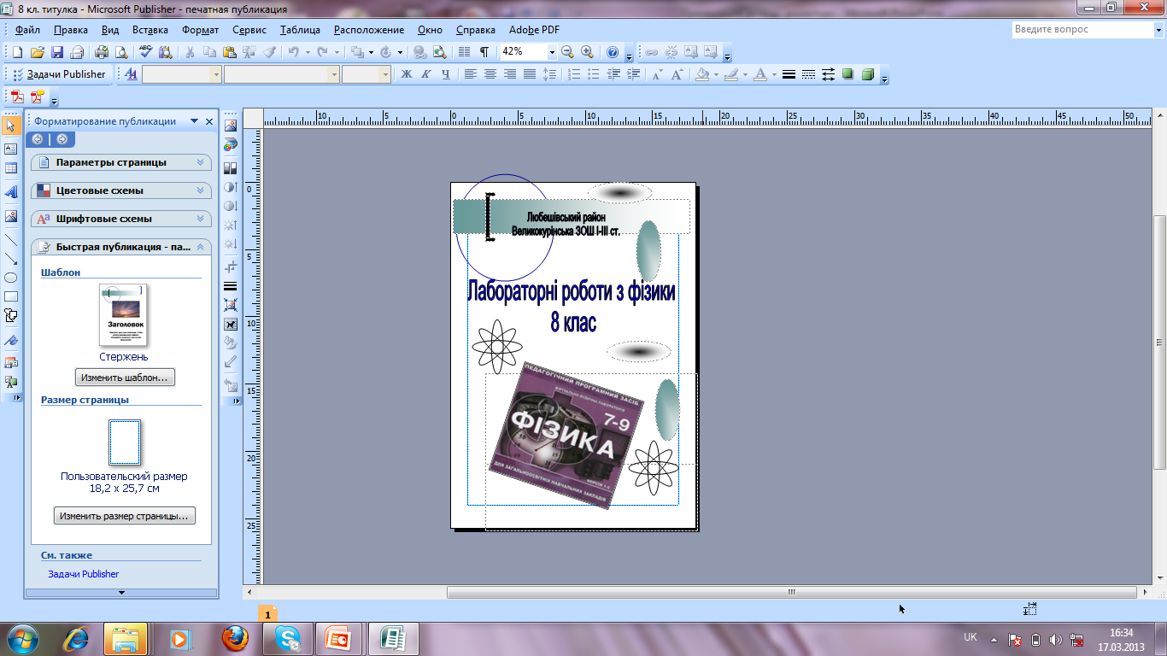

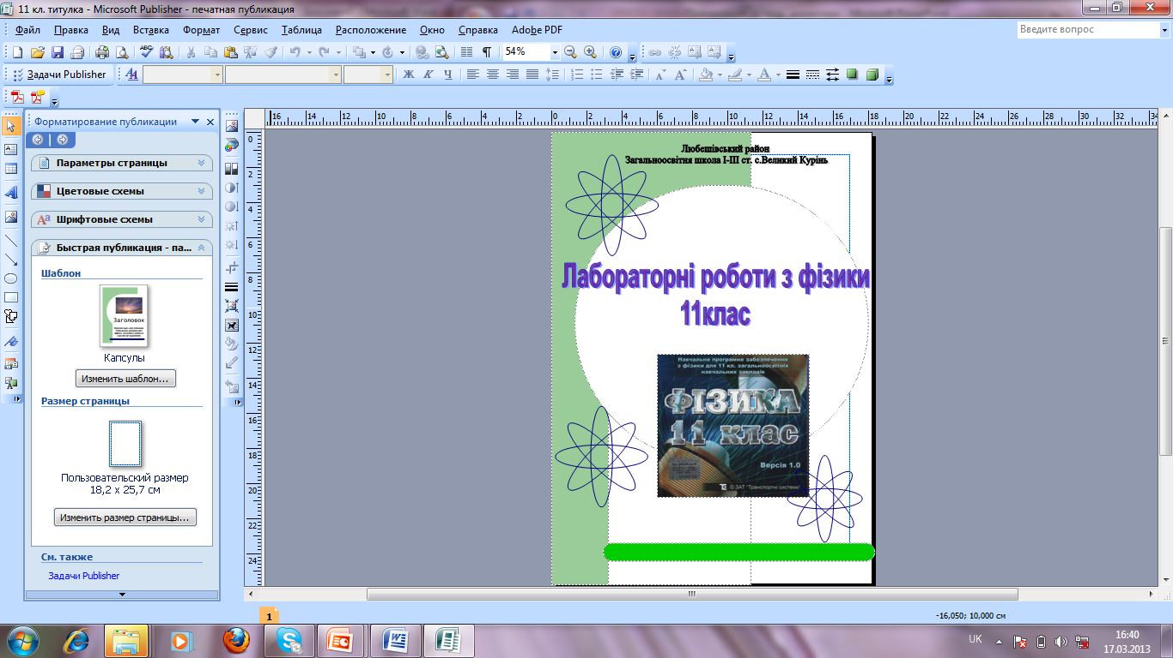
ЗЗСО «Великокурінський ліцей» Любешівської селищної ради
Творчі доробки учителів
на « Творчі сходинки педагогів Волині»
2008,2014рр

Slide 19
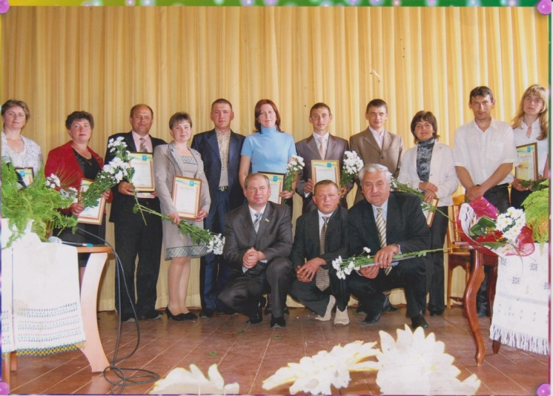
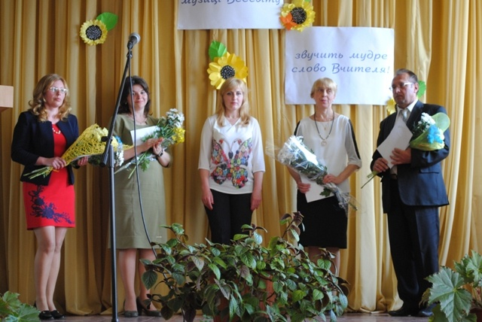
ЗЗСО «Великокурінський ліцей» Любешівської селищної ради
«Учитель року 1995-2006»
1995р- Кух Віра Платонівна – учасник районного конкурсу в номінації «Українська мова і література».
1999 р - Кух В. П - учасник районного конкурсу в номінації «Українська мова і література».
2002р - Кушнерик О.М. Жилко Н.М. учасники в номінаціях математика , ПШ
2003р Кундік і.У., Базелюк З В.учасники в номінаціях географія, обр. мистецтво
2004р Петрик О.П., Крисько Л.Г., Кушненрик О.М.учасники в номінаціях літератува,завступник, кл. керівник
2005р - Зімич Л.Я учасник районного конкурсу в номінації «Музичне мистецтво».
2006р - Клямар М.О учасник обласного -математика,Зімич С.В. Семенюк Н.Т.учасники рацонного конкурсу у номінаціях ПШ, заступни з ВР

Slide 20
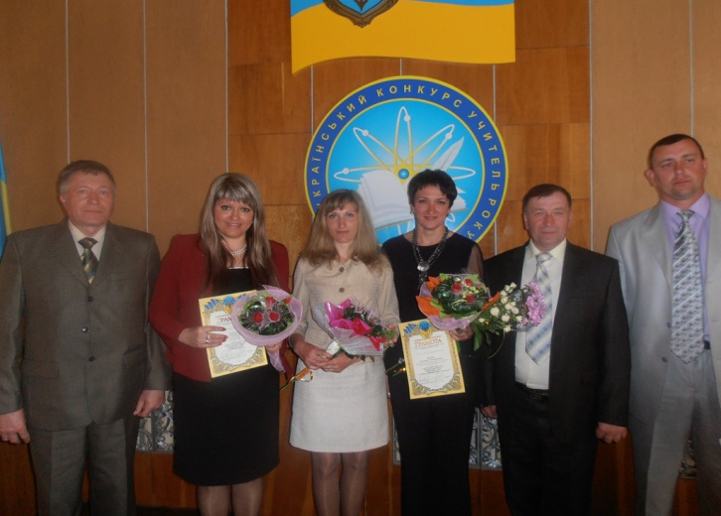
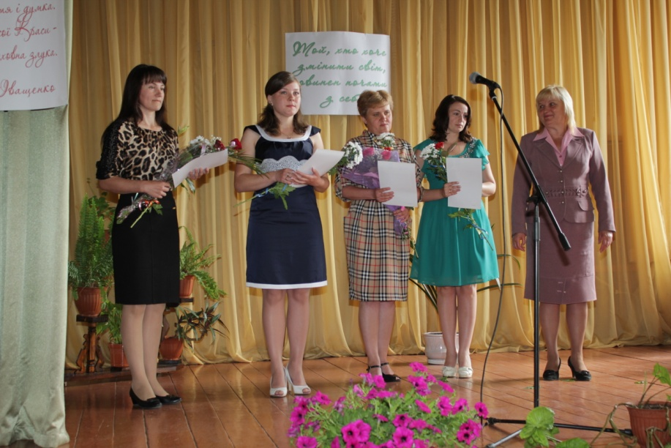
ЗЗСО «Великокурінський ліцей» Любешівської селищної ради
«Учитель року 2007-2016»
2007р- Шевчук Л.М– учасник районного конкурсу в номінації «Українська мова і література». Сінчук Б.В. учасник районного конкурсу в номінації «Математика"
2008 р - Зіміч Л.Я- учасник районного конкурсу в номінації «ПШ».
2009р - Клямар М. О.учасники в номінації "Інформатика"
2011р Кушнерик О.М..учасник обласного конкурсу -"Математика", Петрик О.П. учасник р-го в номінації "Зарубіжна література"; Андросюк В.Г. учасник обласного конкурсу "Правознавство"; Зімич Ю.С. учасник р-го конкурсу "Трудове навчання"
2012р Шевчук Л.М. - лауреат обласного конкурсу в номінації "Українська мова літератува"
2013р - Шукалович О.С. переможець районного конкурсу в номінації «Музичне мистецтво». Кундік Ю.С.- учасник обласного конкурсу у номінації "Фізика"
2016р - Клямар М.О. дипломант обласного конкурсу у номінауії "Математика" ; Клямар М. О.- учасник р-го конкурсу у номінації "Класний керівник"

Slide 21
ЗЗСО «Великокурінський ліцей» Любешівської селищної ради

Slide 22

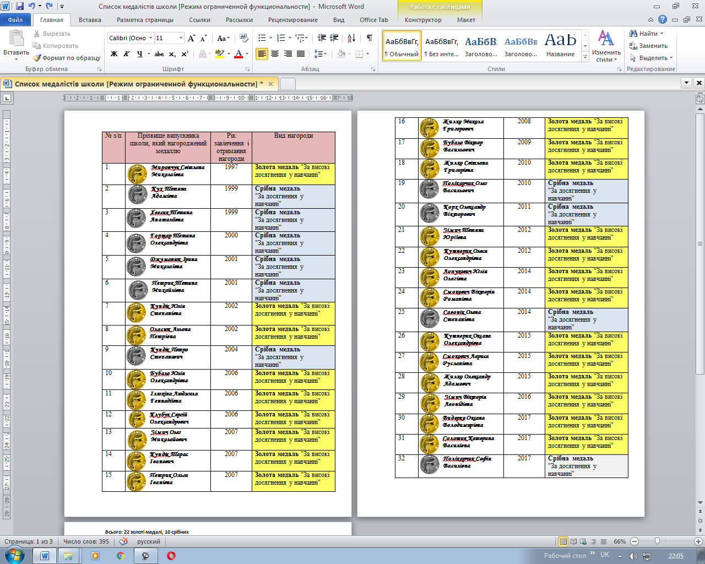



ЗЗСО «Великокурінський ліцей» Любешівської селищної ради
Медалісти ЗОШ І-ІІІ ст. с. Великий Курінь
22
10

Slide 23
ЗЗСО «Великокурінський ліцей» Любешівської селищної ради
Результати моніторингу

Slide 24
ЗЗСО «Великокурінський ліцей» Любешівської селищної ради
Результати моніторингу

Slide 25
ЗЗСО «Великокурінський ліцей» Любешівської селищної ради
Результати моніторингу

Slide 26
ЗЗСО «Великокурінський ліцей» Любешівської селищної ради
Результати моніторингу

Slide 27
ЗЗСО «Великокурінський ліцей» Любешівської селищної ради
Моніторинг позакласної роботи

Slide 28
ЗЗСО «Великокурінський ліцей» Любешівської селищної ради
Моніторинг позакласної роботи

Slide 29
ЗЗСО «Великокурінський ліцей» Любешівської селищної ради

Slide 30
ЗЗСО «Великокурінський ліцей» Любешівської селищної ради
№п/п | Показники діяльності | Оцінка діяльності
 |  | кількість | бали
І. | Управлінський моніторинг виховної роботи | Кількісні показники
1.1. | Накази з виховної роботи ( узагальнюючі та підсумкові) | 3
1.2. | Педагогічні ради з питань виховної роботи | 1
1.3. | Наради при директорові | 4
1.4. | Оперативні наради | 4
1.5. | Відвідані класні години | 12
1.6. | Залучення батьківської громадськості до навчально-виховного процесу школи (свята, виховні години, зустрічі, тощо) | 11
1.7. | Зустрічі з представниками громадських установ району | 1
ІІ. | Педагогічний моніторинг |  | середній бал по школі
2.1. | Рейтинг роботи класних керівників |  | 10
2.2. | Рівень вихованості |  | 9
2.3. | Рівень громадської активності |  | 8
2.4. | Рівень учнівського самоврядування |  | 8

Slide 31
ЗЗСО «Великокурінський ліцей» Любешівської селищної ради
Управлінський моніторинг виховної роботи
ІІІ. | Статистичні показники
3.1. | Творчо обдаровані: Спортивна Навчально-прикладна Художньо-естетична Еколого-натуралістична Ужитково-декоративна | Загальна кількість 7 6 5 3 4
3.2. | Девіантна форма поведінки: Шкільний облік Служба у справах дітей Кримінальна міліція | Загальна кількість 1 - -
ІV. | Виховний аспект діяльності
4.1 | Виступи на засіданні ШМО | 12
4.2. | Виступи на засіданні РМО | 2
4.3. | Участь у масових заходах: Всеукраїнський рівень (участь/перемога) Обласний рівень (участь/перемога) Районний рівень (участь/перемога) | - 5/3 12/8
V. | Висвітлення діяльності закладу у ЗМІ та на сайті школи |  | На сайті постій- но

Slide 32
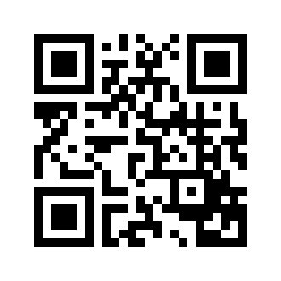
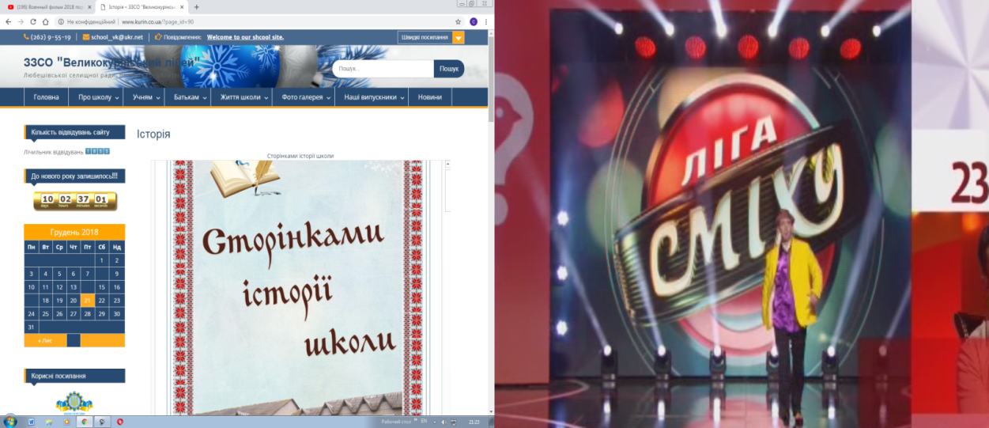
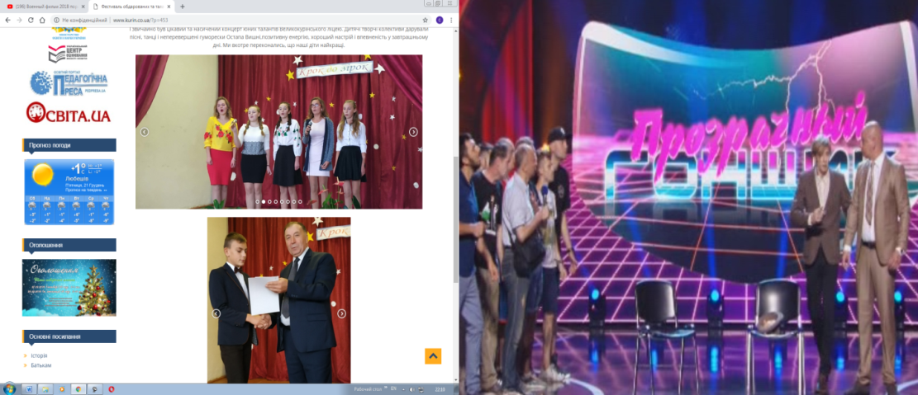
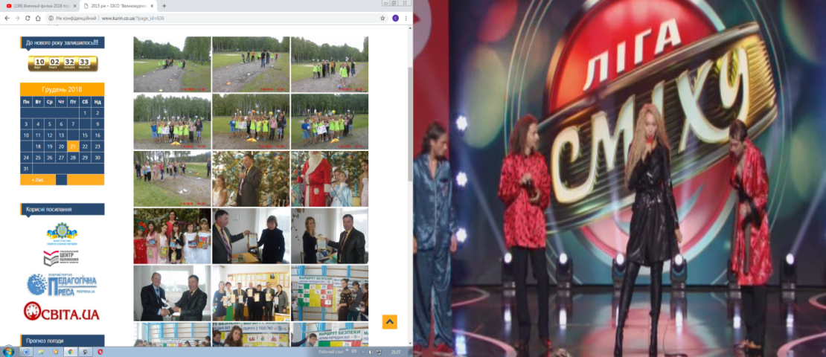
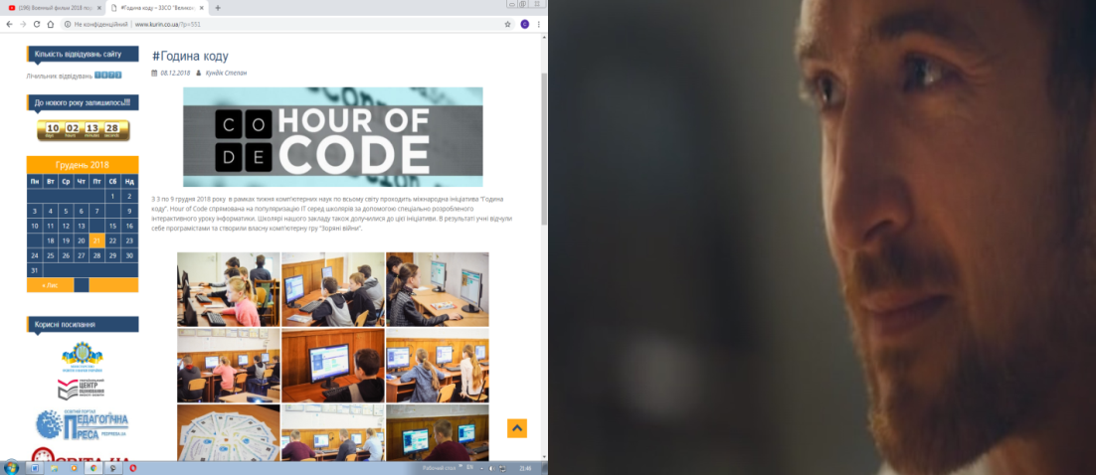
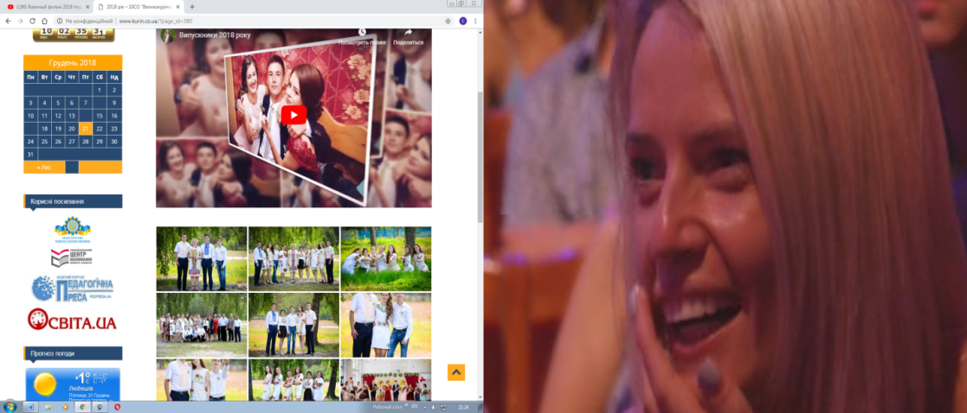

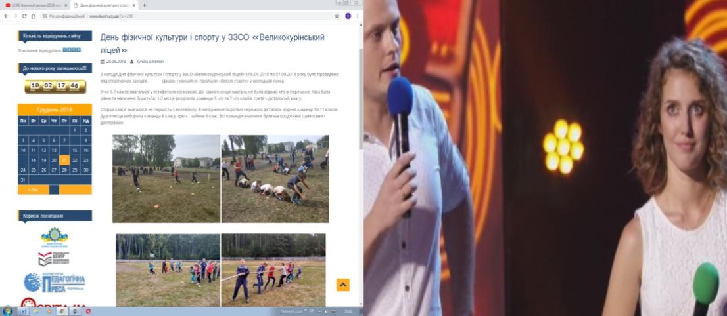
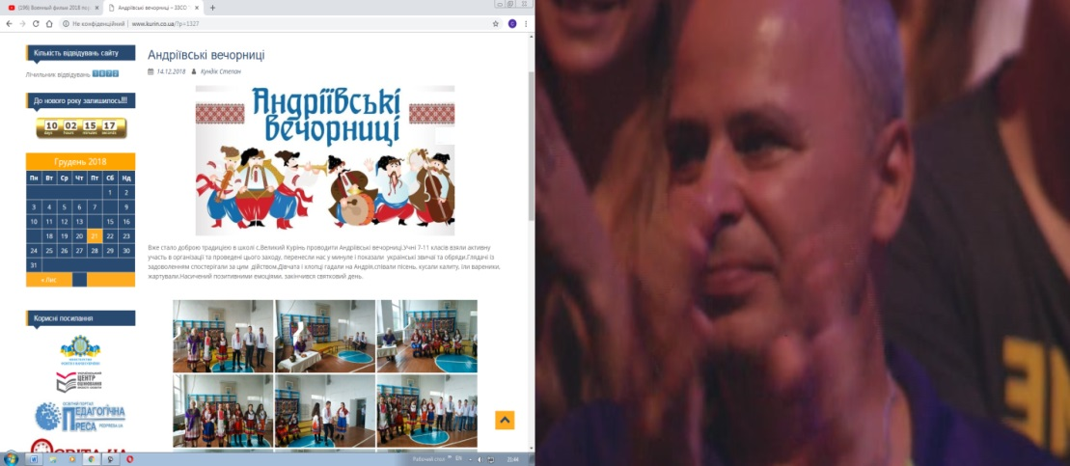
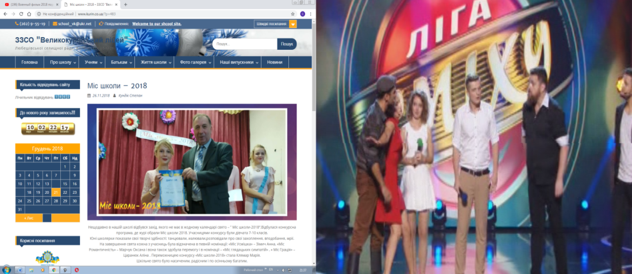
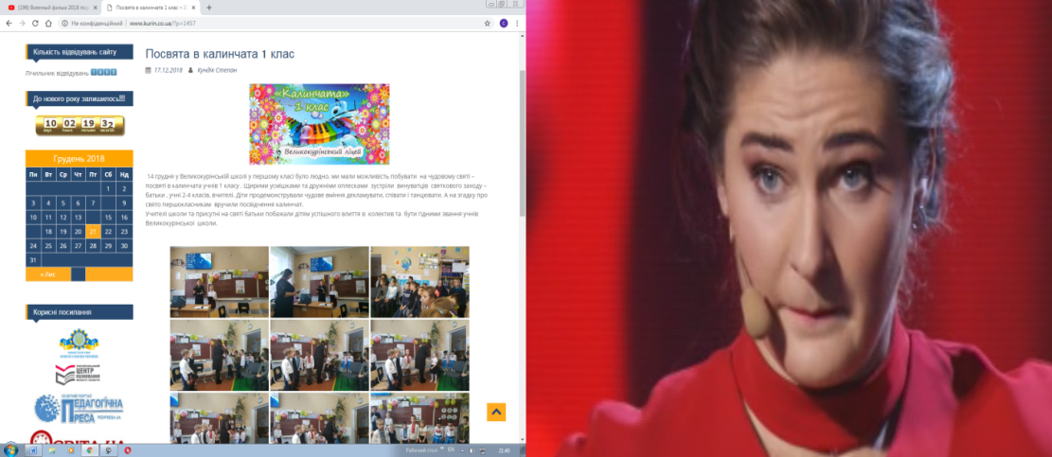
ЗЗСО «Великокурінський ліцей» Любешівської селищної ради
Моніторингова карта сайту ЗЗСО «Великокурінський ліцей» http://www.kurin.co.ua/

Slide 33
ЗЗСО «Великокурінський ліцей» Любешівської селищної ради
Позитивні перетворення внаслідок моніторингу
Коригування та координація діяльності всіх учасників процесу ;
Удосконалення всіх планів ЗЗСО щодо організації і здійснення навчального процесу з метою підвищення його якості;
Підвищення рівня вдосконалення, самовдосконалення й самореалізації учасників навчально-виховного процесу;
Удосконалення взаємовпливу та взаєморозуміння на рівнях: батьки- учень- учитель- адміністрація; адміністрація-учитель-учень;
Динамічний розвиток мотивації учасників навчально-виховного процесу до підвищення якості знань тощо.

Slide 34
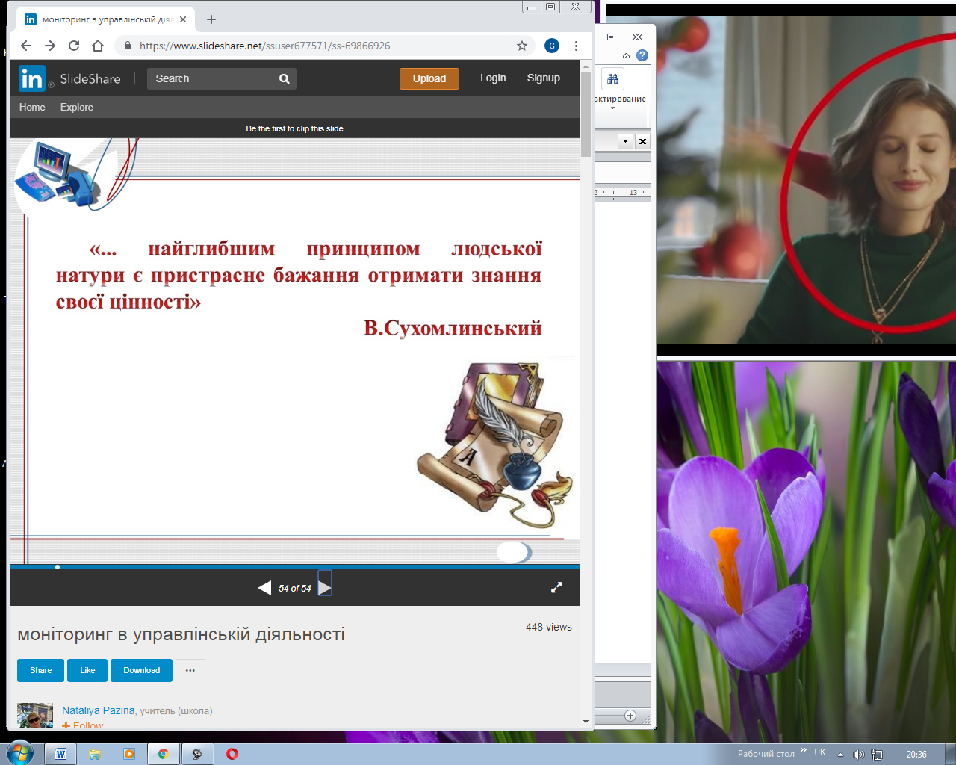
ЗЗСО «Великокурінський ліцей» Любешівської селищної ради
«…найглибшим принципом людської натури є пристрасне бажання отримати знання своєї цінності»
В. Сухомлинський

